Slide 1

Pigeon

Slide 2

目的
了解RPC基本框架
了解pigeon提供基本服务
了解pigeon的基本测试方法
遇到pigeon问题可以分析处理
  Beta环境调pigeon服务怎么有时，成功有时失败？
  Pigeon服务不可用什么鬼？
  Pigeon服务性能？可用性？
  流量太大，Pigeon降级？
  一台机器坏掉了，肿么手动下掉pigeon服务？

Slide 3
数据怎么存储？
分布式数据存储:Hadoop分布式文件系统(HDFS)、Hbase、Bigtable
大数据怎么利用计算？
分布式计算：MapReduce
大数据怎么利用计算方便？
离线数据计算升级：hive、Oozie、pig
众多的日志怎么管理？
数据日志收集系统：chukwa、Scribe
并发量很大情况下，如何处理实时数据？
分布式（实时）流计算平台：Storm、Yahoo! S4
针对集群服务器，如何使同步服务一致性？
分布式应用程序协调服务:ZooKeeper
各系统服务之间如何调用？
远程服务调用（RPC）：Thrift 、Avro类似公司的pigeon服务
Notes:
我们公司的日志存储系统

Slide 4
RPC
RPC（Remote Procedure Call）——远程过程调用，它是一种通过网络从远程计算机程序上请求服务。
RPC框架的职责是：让调用方感觉就像调用本地函数一样调用远端函数。让服务提供方感觉就像实现一个本地函数一样来实现服务
client
public interface EchoService {
String echo(String msg);
}
server
public class EchoDefaultService implements EchoService {
public String echo(String msg) {
return "echo:" + msg;
}
}

Slide 5
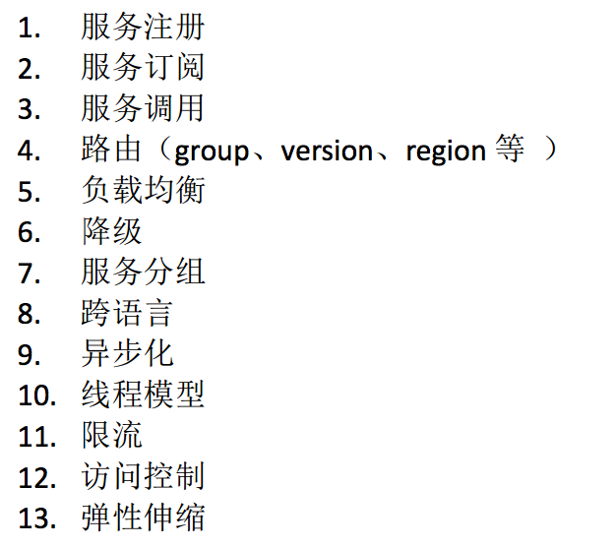
RPC框架一般具有的功能

Slide 6
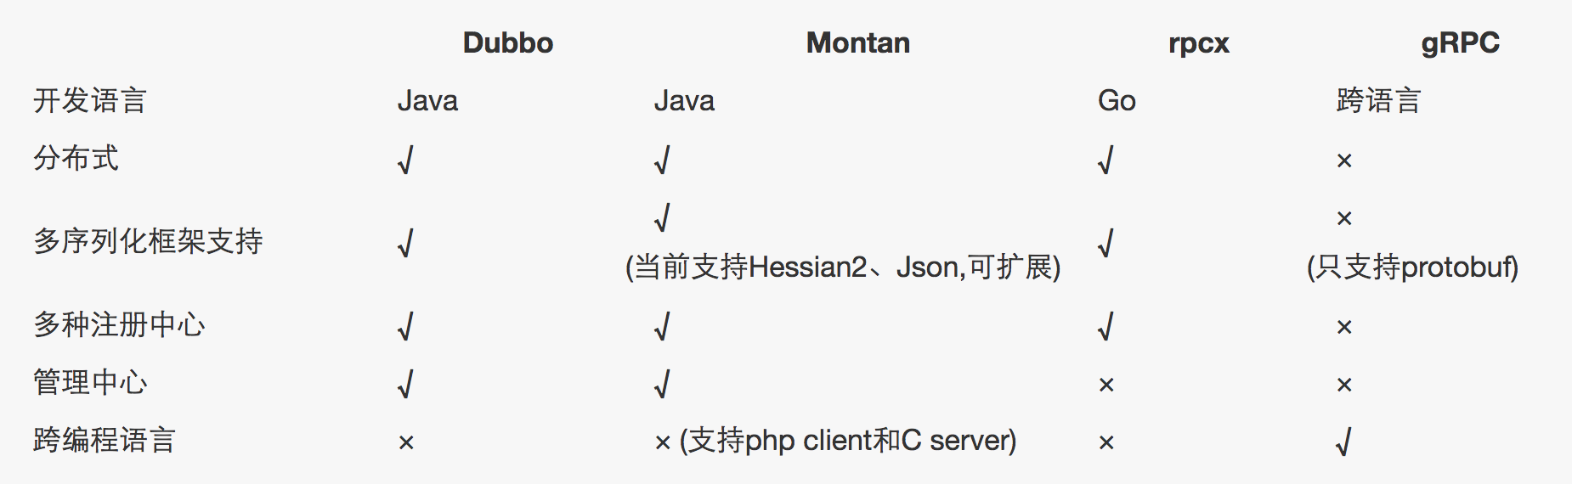
几种常见的RPC框架
阿里：Dubbo（开源）、HSF
当当：dubbox
新浪微博：Montan
谷歌：gRPC
新美大：pigeon、thrift
Notes:
参考：http://www.tuicool.com/wx/jyeeyyy?from=timeline&isappinstalled=1

Slide 7
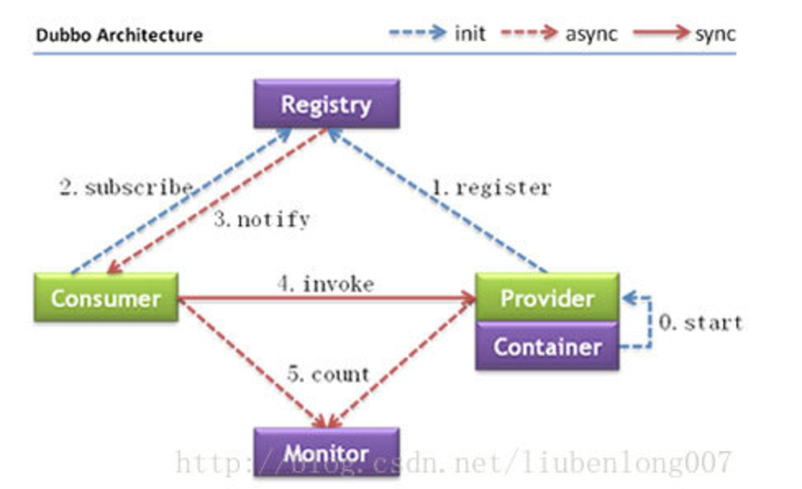
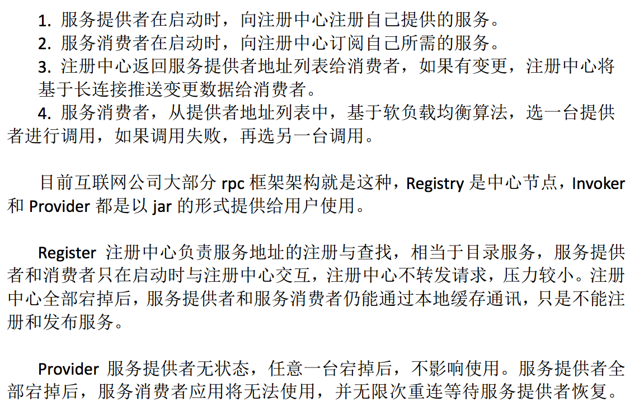
RPC框架基本模块
服务治理型RPC框架大致分为：
服务提供者
服务消费者
注册中心
监控报警中心几大模块
Notes:
参考链接：http://blog.csdn.net/liubenlong007/article/details/54692241
要想提高效率，除了硬件的提升，主要考虑以下三个方面：
I/O调度模型：同步阻塞I/O（BIO）还是非阻塞I/O（NIO）。
序列化框架的选择：文本协议、二进制协议或压缩二进制协议。
线程调度模型：串行调度还是并行调度，锁竞争还是无锁化算法。
IO调度现在主流的就是netty。
高性能序列化目前性能最好的是ice,google 的 pb协议，FB的thrift协议等
线程没啥好说的，肯定多线程了。当然也可以是AKKA（Java）

Slide 8
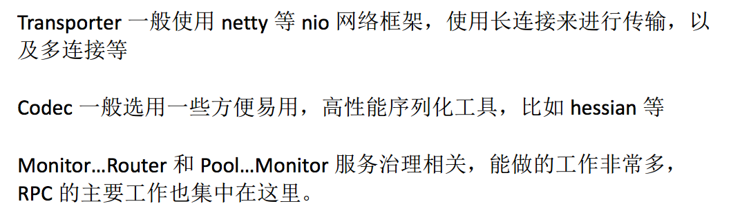
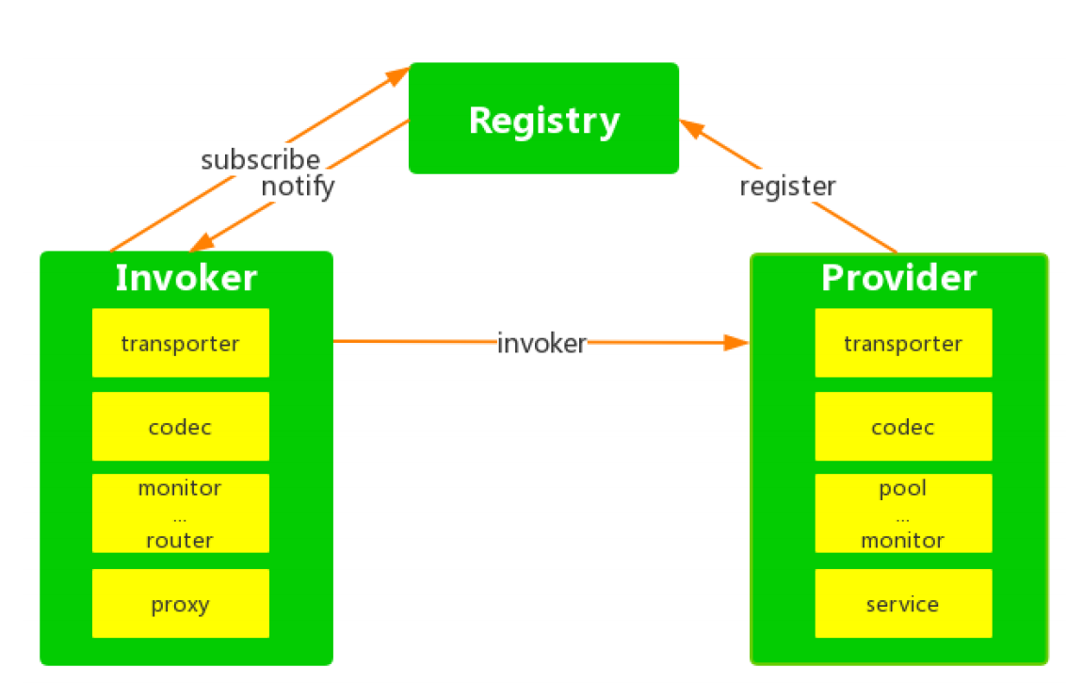
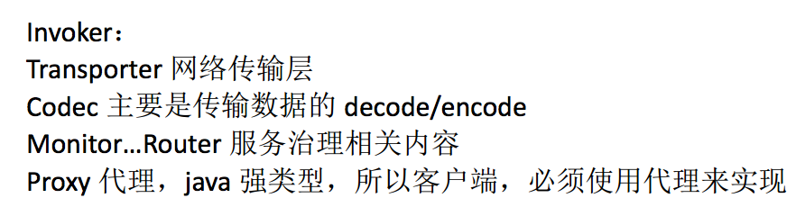
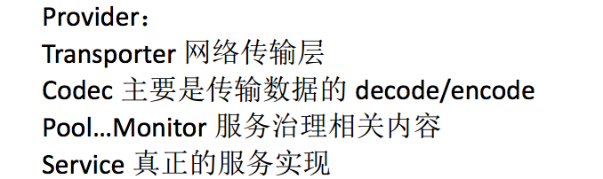
RPC框架细节

Slide 9
Pigeon是什么
Pigeon是一个分布式服务通信框架（RPC），在新美大内部广泛使用，是新美大上海侧最基础的底层框架之一
解决微服务架构下应用之间交互的问题，
request
invoker
provider
response

Slide 10
Pigeon客户端内部模块结构
pigeon-common
pigeon-config 配置模块
pigeon-registry注册模块
pigeon-monitor
监控模块
pigeon-remoting
远程调用模块
pigeon-config-lion
pigeon-registry-zookeeper
pigeon-remoting-netty
pigeon-monitor-cat

Slide 11
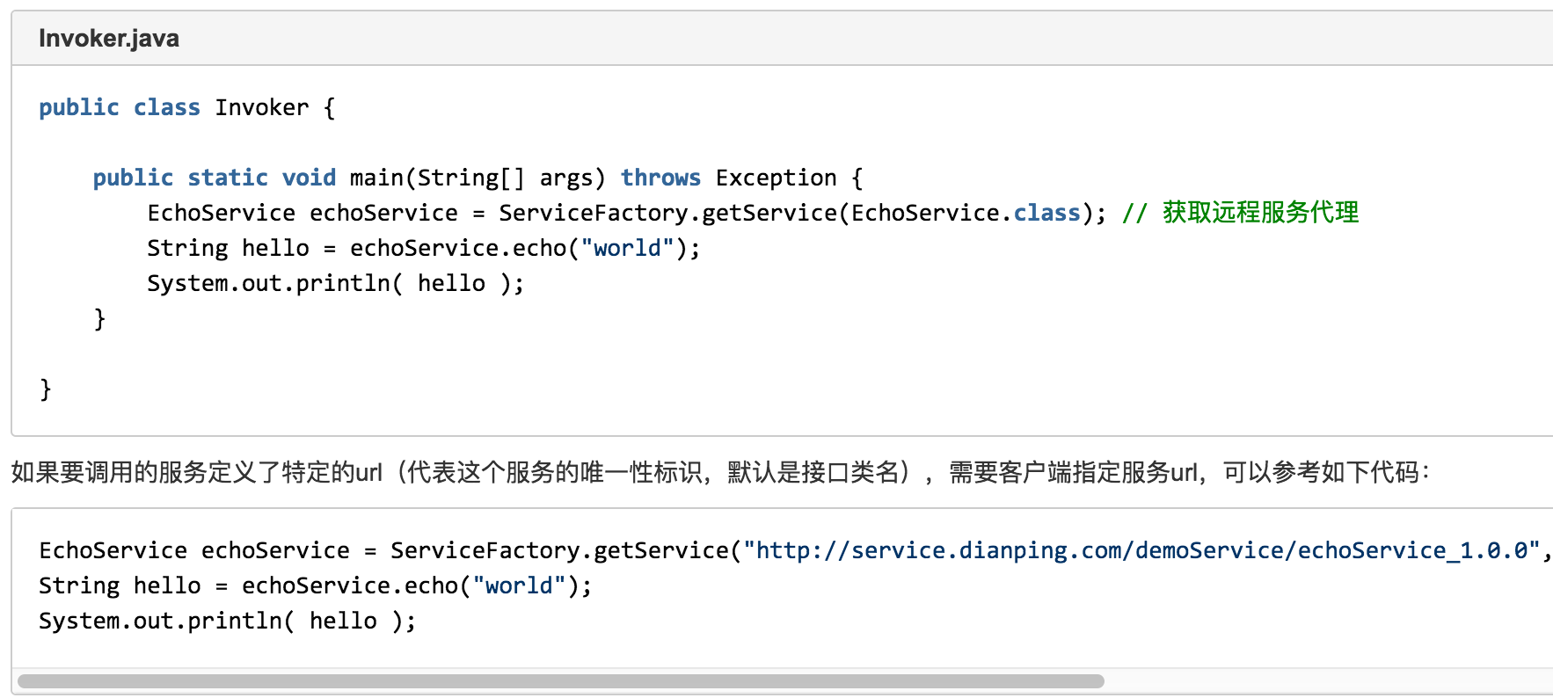
Pigeon的调用
Spring 配置
pigeon接口说明
Api接口调用模式
Notes:
Pigeon开发指南：https://wiki.sankuai.com/pages/viewpage.action?pageId=505526495
https://wiki.sankuai.com/pages/viewpage.action?pageId=894503330

Slide 12
Pigeon请求序列-客户端
Invokermethod
Invoker proxy
Invoker router
Invoker processor
Invoker serializer
Invoker transport
call
proxy
route
put request
serialize
transport
request
response
deserialize
get response
return

Slide 13
Pigeon请求序列-服务端
Provider transport
Provider serializer
Provider processor
Provider method
request
deserialize
put request
invoke
serialize
transport
response

Slide 14
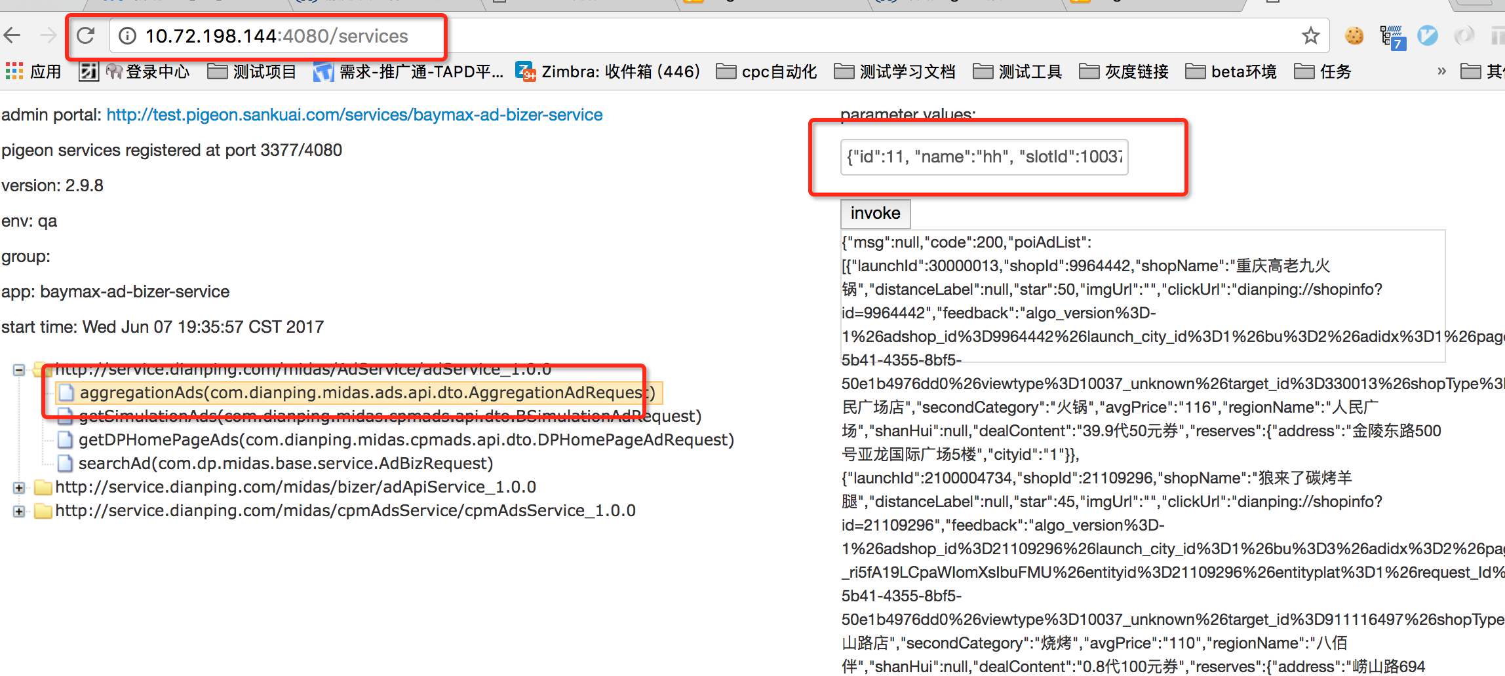
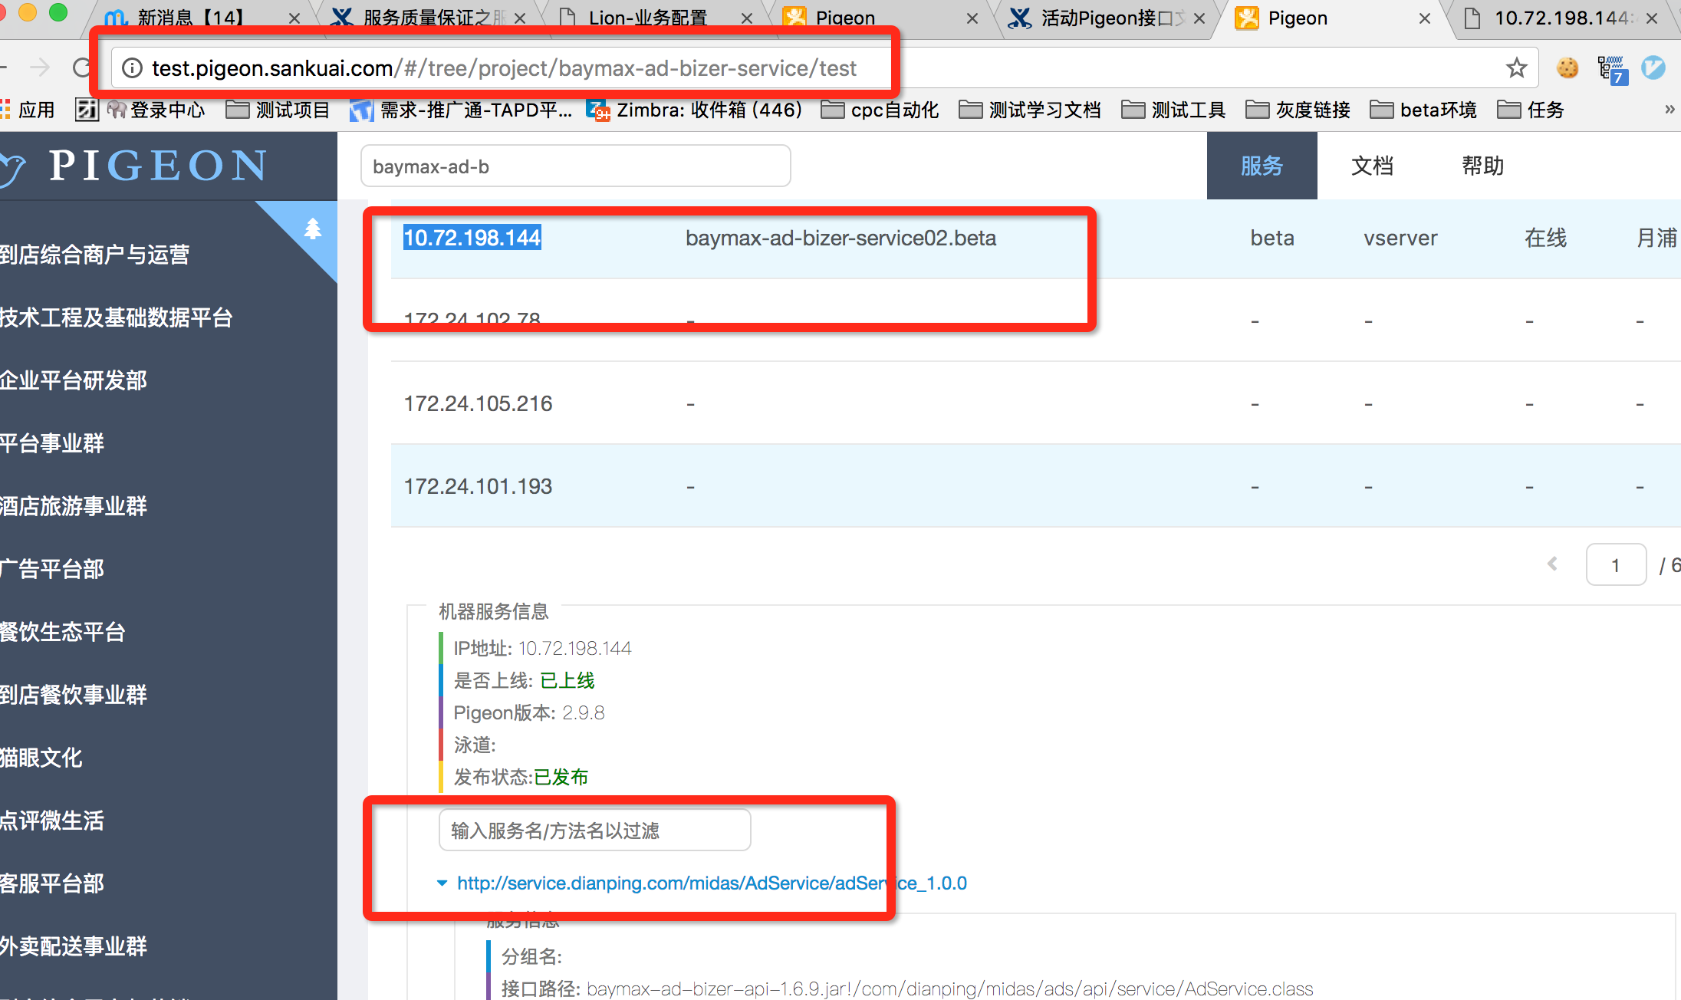
Pigeon单机测试
Notes:
{"id":11,
"name":"hh",
"slotId":10037,
"cityIds":"1",
"shopType":10,
"dpid":11
}

Slide 15

Pigeon总体模块结构
管理门户
服务搜索
服务自助注册
运营分析报表
服务流控
接口文档中心
弹性伸缩
注册中心(zookeeper)
客户端
服务发现
服务调用
服务隔离
服务注册注销
监控分析
服务限流
服务心跳/重连
服务单机测试
服务降级
负载均衡
序列化
服务容错

Slide 16
服务注册与发现-进程内LB
客户端自动感知服务是否可用，负载均衡访问服务节点
服务自动注册，实现服务的可扩展性
客户端和服务端通过tcp长连接直连调用
服务的监控数据上报cat监控系统
Registry（Zookeeper）
/DP/SERVER/com.dianping…IpService
10.66.1.1:5020, 10.66.1.2:5020
subscribe
notify
register
Invoker
Provider
LB
invoke
Provider
Monitor（Cat）

Slide 17
服务注销
服务地址在zookeeper持久存在，关闭tomcat时会调用pigen本地脚本去注册中心摘除本机服务地址
服务会把本机服务地址定期写到注册中心
管理端有心跳检测程序检测过期的服务地址，删除过期无效的地址
未来不会依赖zookeeper
Pigeon Governor
Registry heartbeat checker
Registry（Zookeeper）
/DP/HEARTBEAT/IP:PORT
subscribe
unregister
notify
hearbeat
Invoker
Provider
LB
invoke

Slide 18
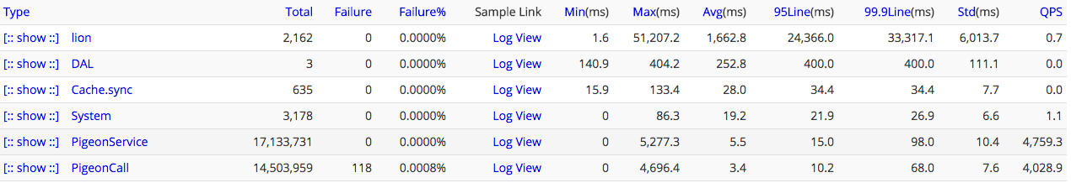
监控分析
PigeonCall、PigeonService

Slide 19
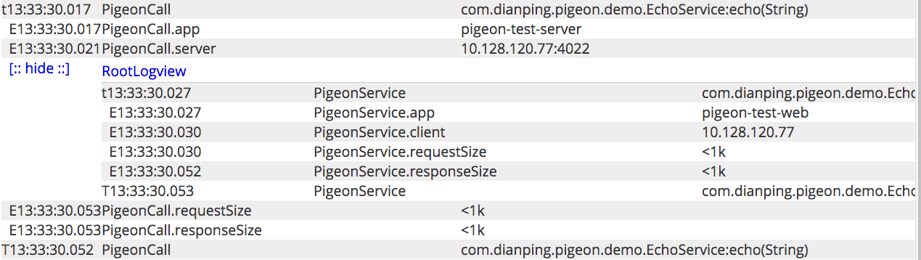
监控分析
客户端PigeonCall发出的请求、响应对象大小
服务端PigeonService收到的请求、响应对象大小

Slide 20
服务的调用方式
Sync：同步调用，客户端线程会阻塞等待返回结果
Future：客户端将请求提交给pigeon后立即返回，不等待返回结果，由pigeon负责等待返回结果，客户端可以自行决定何时何地来取返回结果。
Oneway：客户端只是将请求传递给pigeon，pigeon提交给服务端，客户端也不等待立即返回，服务端也不会返回结果给客户端
Callback：客户端发出请求不等待response，等response返回后触发callback方法
Notes:
Future：客户端将请求提交给pigeon后立即返回，不等待返回结果，由pigeon负责等待返回结果，客户端可以自行决定何时何地来取返回结果。
Callback:客户端将请求提交给pigeon后立即返回，也不等待返回结果，它与future方式的区别是，callback必须提供一个实现了pigeon提供的InvocationCallback接口的回调对象给pigeon，pigeon负责接收返回结果并传递回给这个回调对象。
service.method1("aaa");
ServiceFuture future1 =ServiceFutureFactory.getFuture();
service.method2("bbb");
ServiceFuture future2 = ServiceFutureFactory.getFuture();
Object result1 = future1._get();
Object result2 = future2._get();

Slide 21
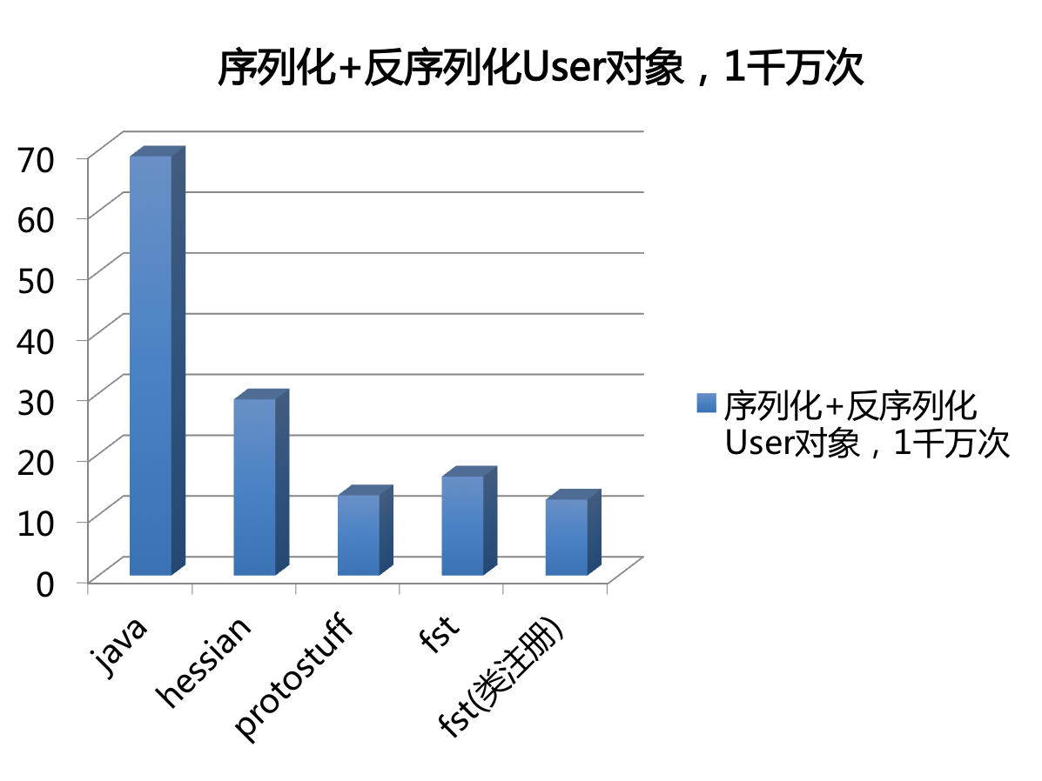
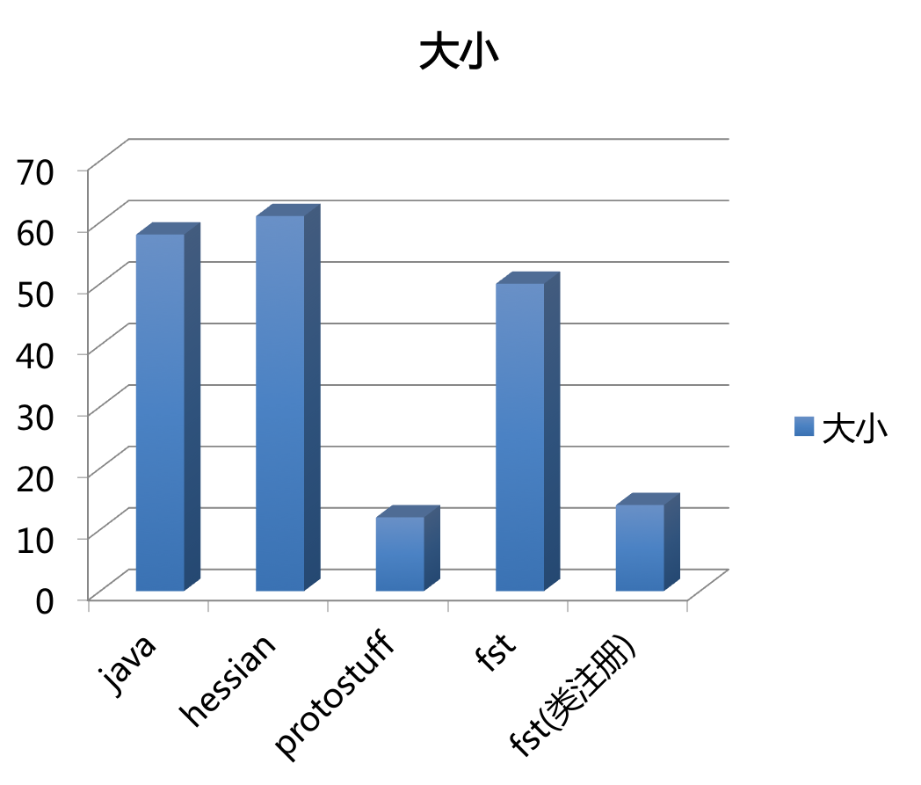
序列化支持
支持java、hessian（默认）、protostuff（jdk1.7）、fst，但proto和fst兼容性不如hessian，一般场景建议用hessian

Slide 22
客户端负载均衡的策略
支持roundrobin、random、autoware
autoware，客户端会计算发往每个服务端节点的请求容量，每次选择当前请求容量最小的节点进行发送
预热控制，针对服务端某个刚启动的节点，客户端按从慢到快的频率，将请求逐步发往这个节点，防止服务端刚启动的节点大量请求进来导致大量超时
Notes:
Random LB:请求随机分配到任意一台服务器，调用数越大分布越均匀
RoundRobin LB:轮询，把每一次请求轮流分配给服务器，可以根据服务器的能力设置轮询比例
WeightedAutoware(dufault)：客户端的每一次请求服务在服务器停留的时间可能会有较大的差异，随着工作时间加长，如果采用简单的轮循或随机均衡算法，每一台服务器上的连接进程可能会产生极大的不同，并没有达到真正的负载均衡。weightAutoware会记录当前该服务器正在处理的连接数量，当有新的服务连接请求时，将把当前请求分配给连接数最少的服务器，使均衡更加符合实际情况，负载更加均衡

Slide 23
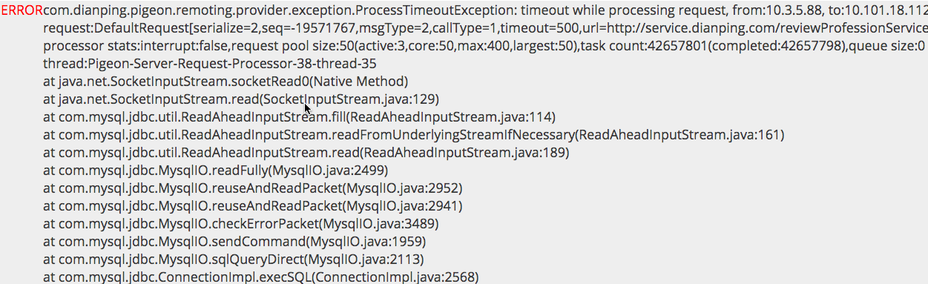
超时检测
客户端超时检测线程，检测客户端已超时的请求，打警告日志
服务端超时检测线程，检测服务端已超时的请求，会尝试中断超时的线程，线程池打满后会触发pigeon线程中断，pigeon会将超时的线程的堆栈信息打到cat(ProcessTimeoutException)
超时时间取链路最短超时设置为准，A（100ms超时）->B（500ms超时）>C，C端以100ms为准

Slide 24
心跳与重连
心跳线程，目的是保持客户端与可用的服务端之间的连接，客户端发起，服务端响应，1.5s超时，每3s发送一次，连续5次不成功则考虑摘除该服务端，是否摘除是判断服务端有20%以上的节点可用就可以摘除该不用的节点，摘除后会放入重连线程
重连线程，目的是检测不可用的服务端，如果连续5次检测成功则恢复该服务端的调用
Invoker
Provider
Load balancer
Provider
Heartbeat listener
Provider
Pick up
Pick off
Reconnect listener
Provider

Slide 25
客户端容错模式
failfast，调用服务的一个节点失败后抛出异常返回，可以同时配置重试timeoutRetry和retries属性
failover，调用服务的一个节点失败后会尝试调用另外的一个节点
forking，同时调用服务的所有可用节点，返回调用最快的节点结果数据

Slide 26
服务限流
服务端主要依赖线程池的限流，超出线程池处理能力拒绝服务，客户端会收到RejectedException
也可以在服务端配置某个客户端app的最大QPS，超过则抛出RejectedException

Slide 27
服务降级
客户端可以catch异常后自行降级处理
  NetTimeoutException
  RejectedException等其他异常，均继承自RpcException
设置合理的超时时间，面向用户的业务建议500ms以内

Slide 28
Pigeon门户、源码及文档
Portal：http://pigeon.dp
Code & Document：http://code.dianpingoa.com/arch/pigeon2
Github：https://github.com/dianping/pigeon
Q/A

Slide 29
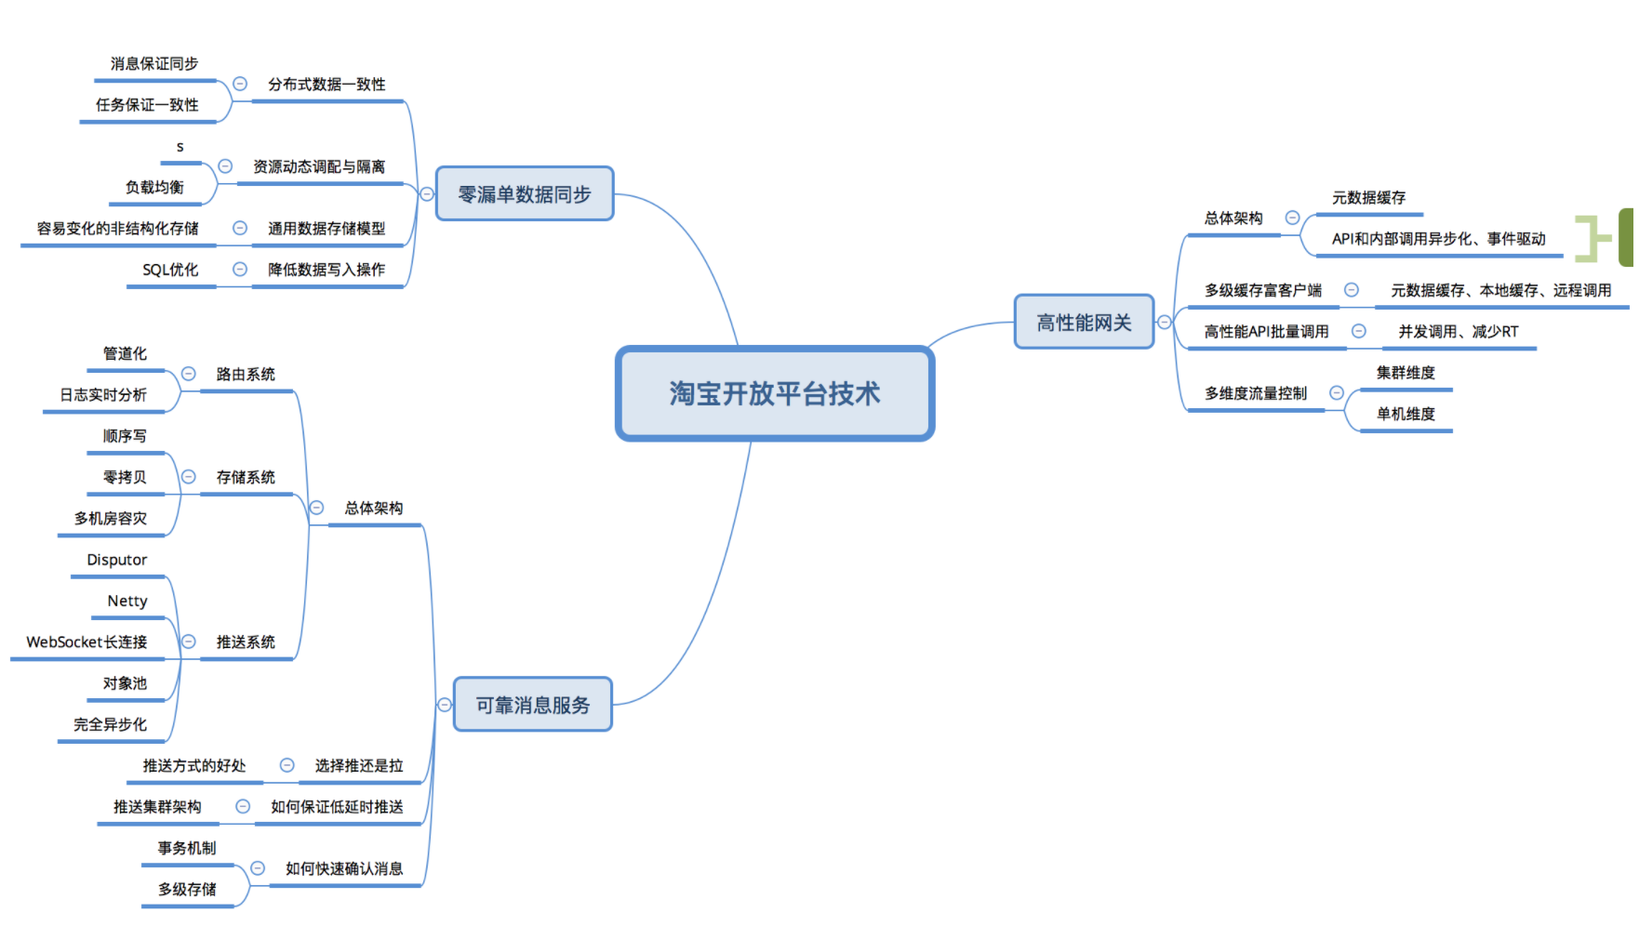
淘宝开放平台技术

